Slide 1


TRƯỜNG ĐẠI HỌC KIẾN TRÚC HÀ NỘI
KHOA CÔNG NGHỆ THÔNG TIN
BỘ MÔN CÔNG NGHỆ WEB
NGHIÊN CỨU VÀ XÂY DỰNG TRANG WEB CỬA HÀNG MÁY TÍNH
Giảng viên hướng dẫn: ThS. Nguyễn Thị Hạnh

Slide 2



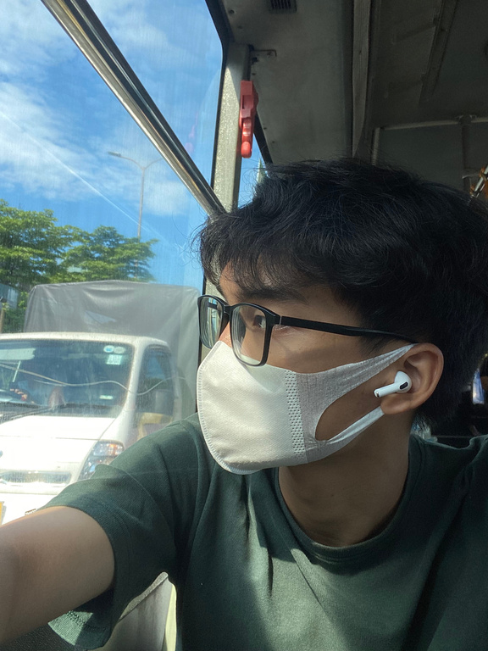
GIỚI THIỆU
THÀNH VIÊN
Nhóm 1
CAO DUY MẠNH
2

Slide 3


TỔNG QUAN
3

Slide 4
TỔNG QUAN
01
XÁC ĐỊNH YÊU CẦU
02
CÀI ĐẶT VÀ TÍCH HỢP
03
THIẾT KẾ
4

Slide 5
01
XÁC ĐỊNH YÊU CẦU
5

Slide 6
XÁC ĐỊNH YÊU CẦU
1. Khảo sát hiện trạng
Thông tin cửa hàng máy tính H-COM
-Địa chỉ: Số 2, Tân Triều, Triều Khúc, Thanh trì, Hà Nội
-Phone:0387178698
-Email:hhhdm4321@gmail.com
Danh mục hàng:
-Laptop: LG, HP, DELL, LEVONO, ASUS
-PC: Gaming, đồ họa, dựng phim- editor, Audio-music
-Linh kiện PC: CPU, RAM, VGA, MAIN, CASE.
6

Slide 7
XÁC ĐỊNH YÊU CẦU
2.Xác định yêu cầu dự án
Yêu cầu về giao diện
Dễ hiểu, không quá phức tạp, đơn giản, không cần bắt mắt.
Yêu cầu chức năng
Danh sách laptop | +Hiển thị thông tin cơ bản +Hiển thị thông tin chi tiết khi ấn vào
Danh sách PC
Danh sách linh kiện
Danh sách màn hình
Danh sách bài viết
Yêu cầu phi chức năng
Yêu cầu tiến hóa | Hệ thống phải linh động trong việc thay đổi các thiết lập đặt sẵn phải dễ dàng nâng cấp.
Yêu cầu hiệu quả | Hệ thống phải làm việc hiệu quả thực hiện đúng các yêu cầu của người sử dụng.
Yêu cầu tương thích | Phải tương thích với hệ thống của cửa hàng.
Yêu cầu hệ thống | Có khả năng backup dữ liệu và phục hồi dữ liệu khi có sự cổ.
Yêu cầu công nghệ | Hệ thống phải dễ sử dụng, dễ sửa lỗi, có khả năng tái sử dụng và kiểm tra.
Yêu cầu về phần cứng | Hệ điều hành: Window 7 trở lên.
Yêu cầu về phần mềm | Cơ sở dữ liệu SQL server/ PHP.
7

Slide 8
02
CÀI ĐẶT VÀ TÍCH HỢP
8

Slide 9

CÀI ĐẶT VÀ TÍCH HỢP
Trang laptop
Trang PC
Trang chủ
Trang linh kiện
Trang màn hình
9

Slide 10

CÀI ĐẶT VÀ TÍCH HỢP
1.Ngôn ngữ và công cụ hỗ trợ
-Ngôn ngữ: HTML, CSS, PHP, JAVASCRIPT
-Công cụ hỗ trợ: Phần mềm XAMPP(Apache, mySQL), visual studio code
10

Slide 11


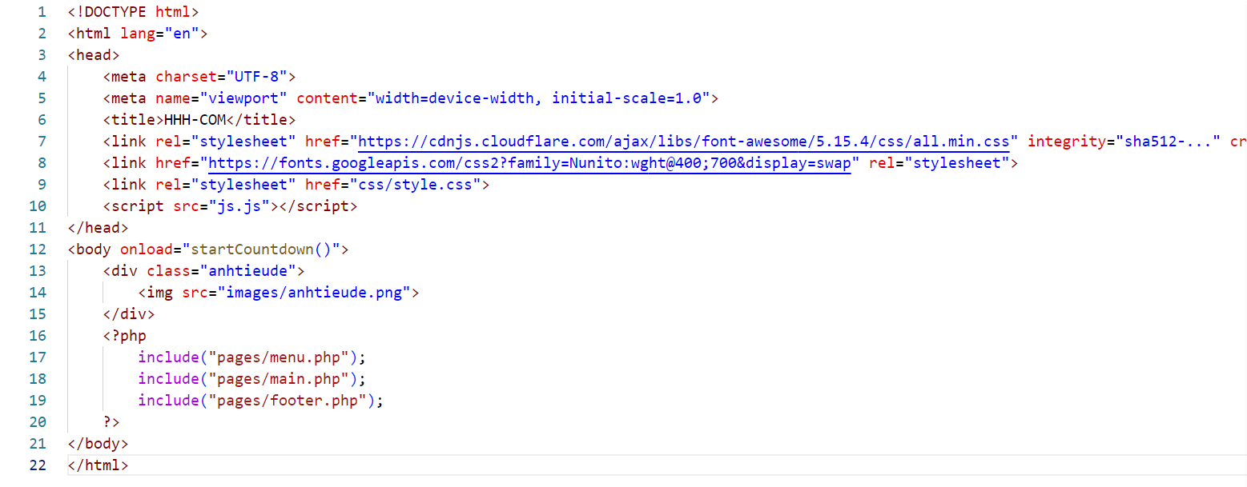
CÀI ĐẶT VÀ TÍCH HỢP
2.Code
index.php

Slide 12
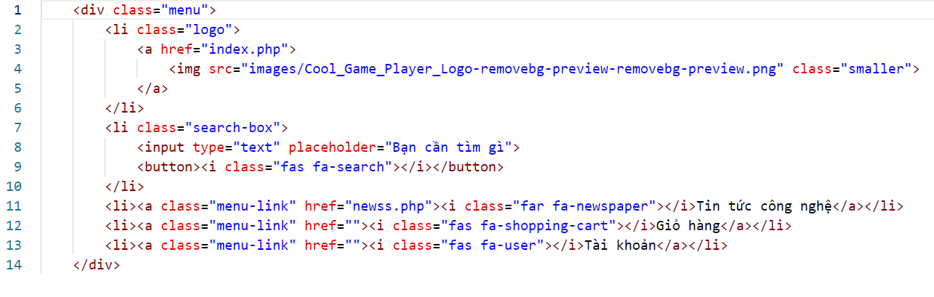
CÀI ĐẶT VÀ TÍCH HỢP
2.Code
menu.php

Slide 13
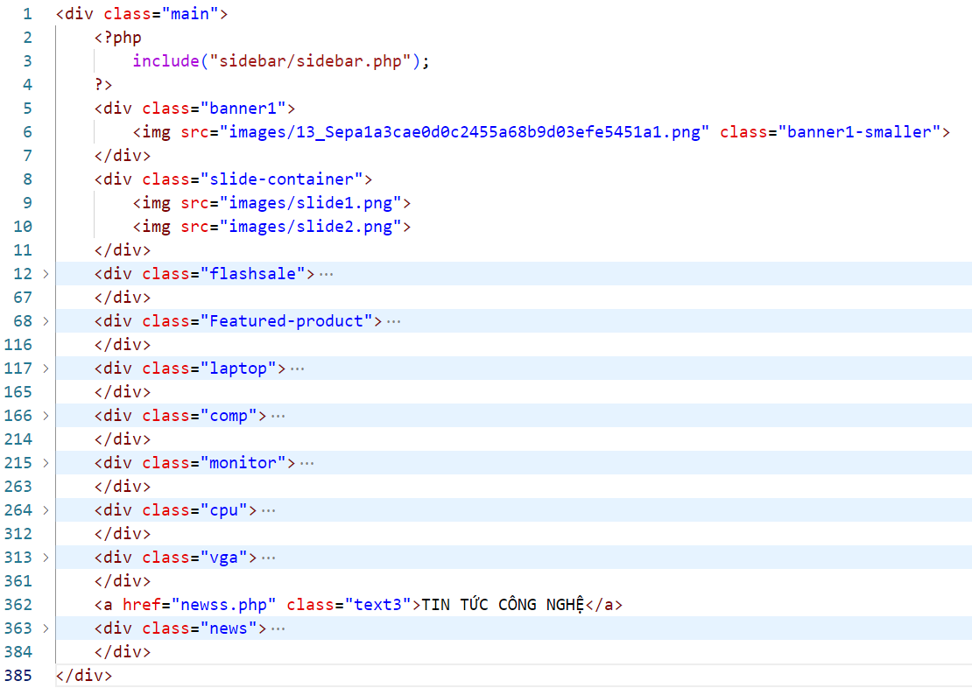
CÀI ĐẶT VÀ TÍCH HỢP
2.Code
main.php

Slide 14
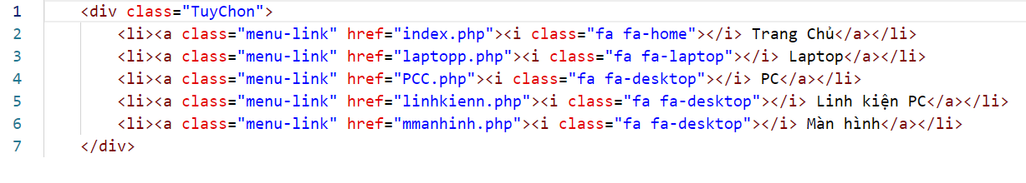
CÀI ĐẶT VÀ TÍCH HỢP
2.Code
sidebar.php

Slide 15
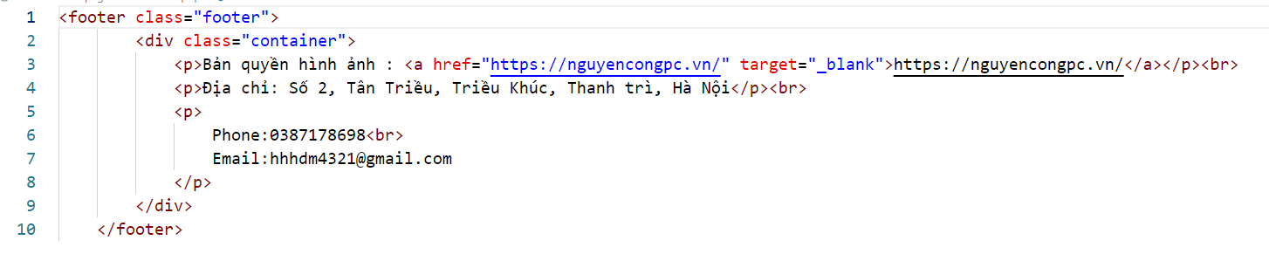
CÀI ĐẶT VÀ TÍCH HỢP
2.Code
footer.php

Slide 16
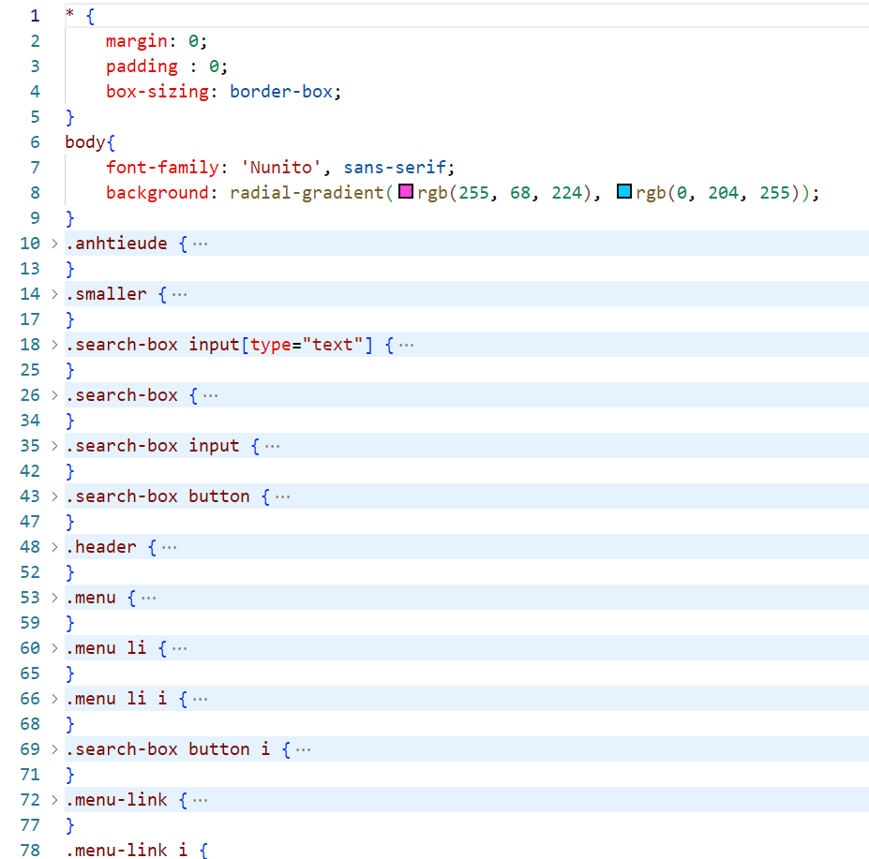
CÀI ĐẶT VÀ TÍCH HỢP
style.css

Slide 17
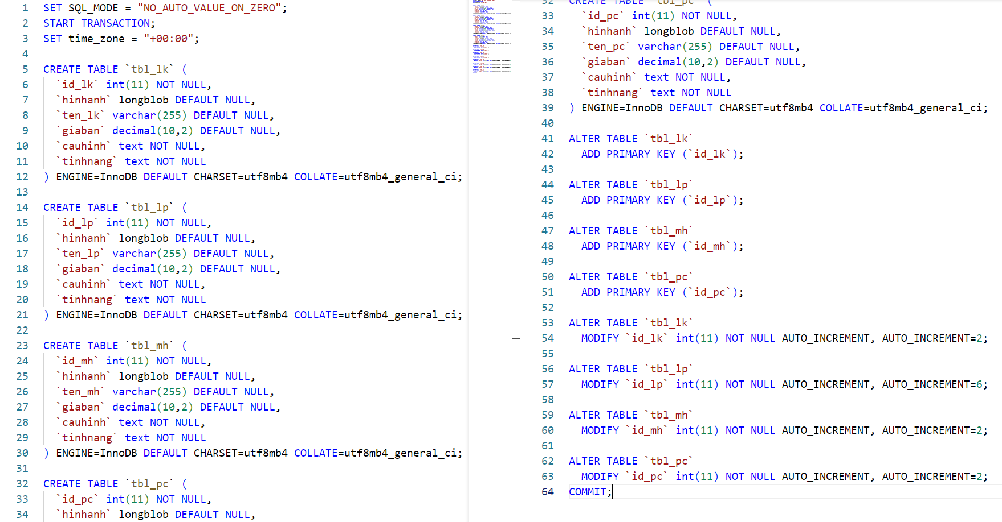
CÀI ĐẶT VÀ TÍCH HỢP
hhh.sql

Slide 18
03
THIẾT KẾ
18

Slide 19
THIẾT KẾ
Thiết kế cơ sở dữ liệu
Thiết kế giao diện
19

Slide 20
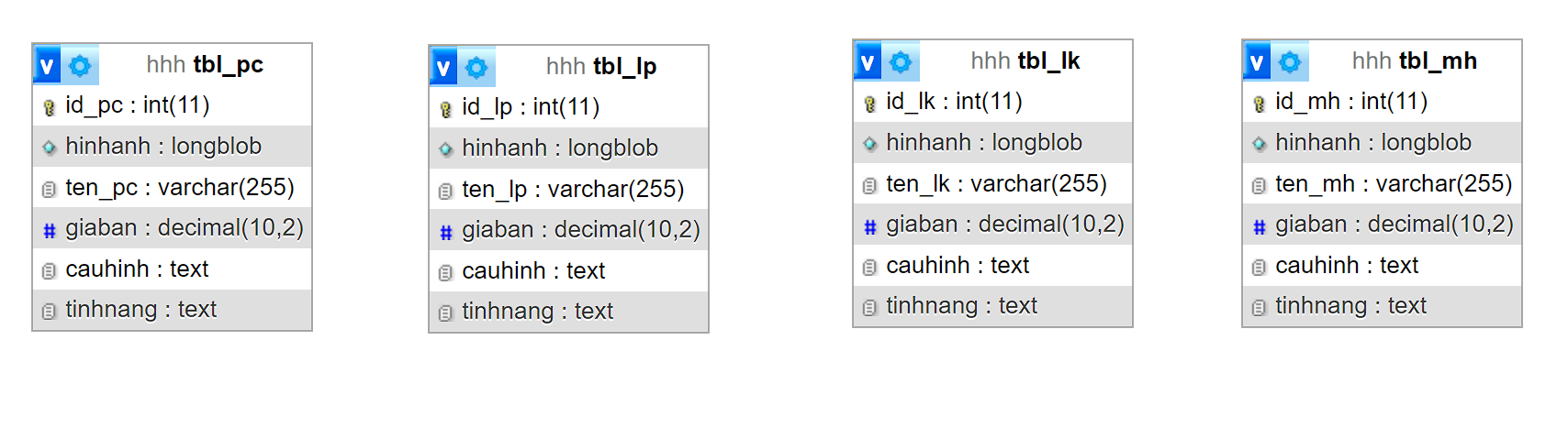
THIẾT KẾ
THIẾT KẾ CƠ SỞ DỮ LIỆU
Máy tính PC
Laptop
Linh kiện
Màn hình
20

Slide 21
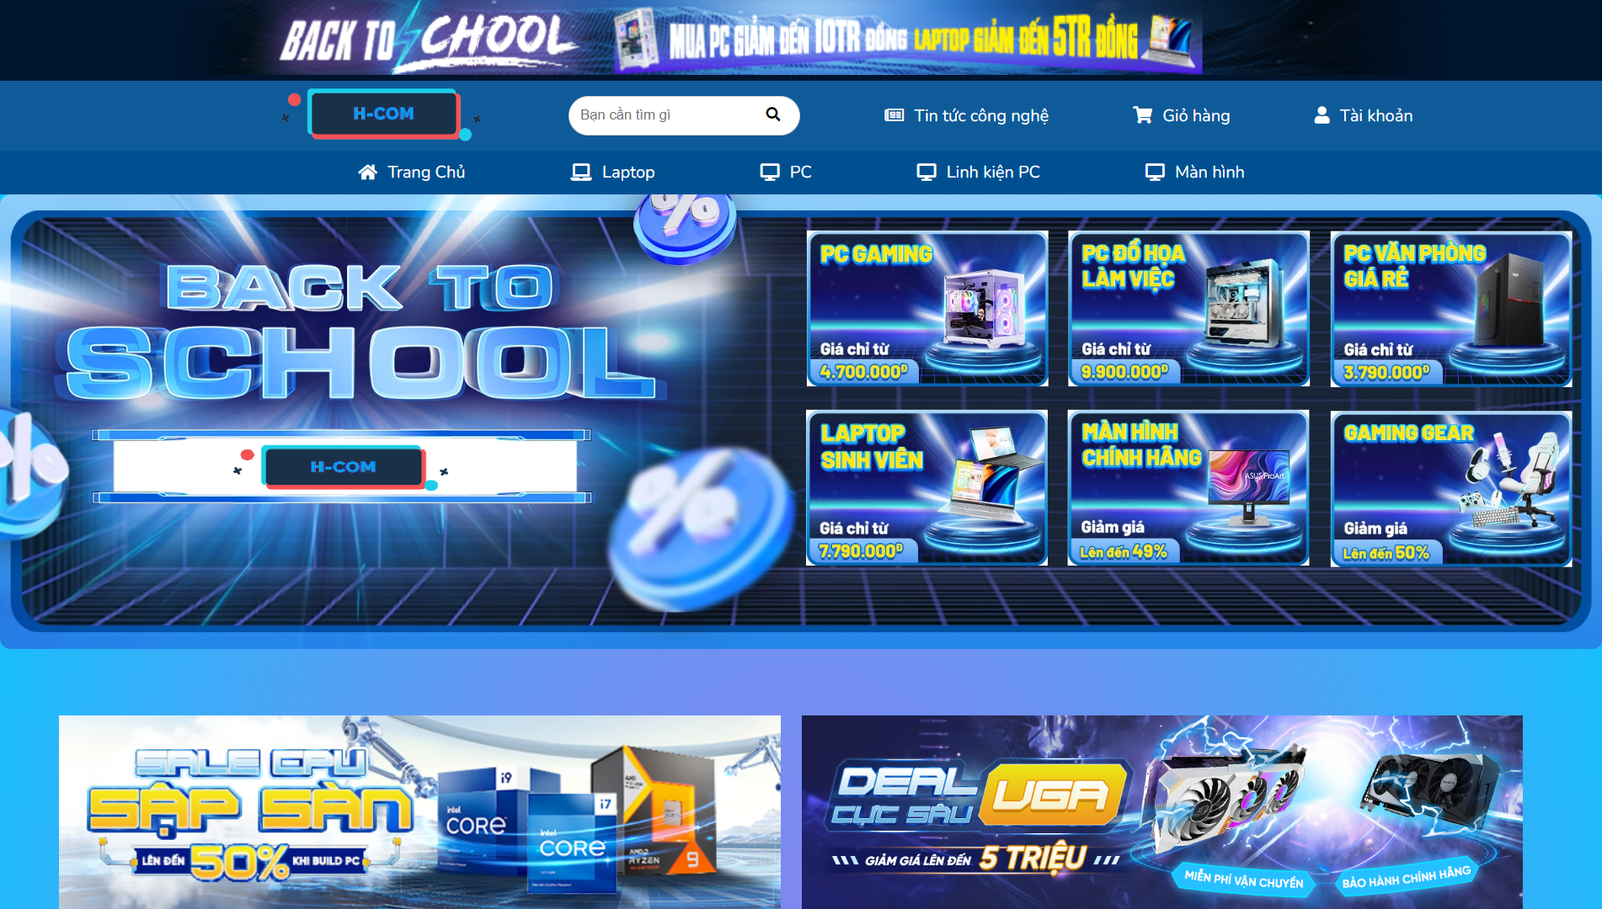
THIẾT KẾ
THIẾT KẾ GIAO DIỆN
Giao diện trang chủ
21

Slide 22
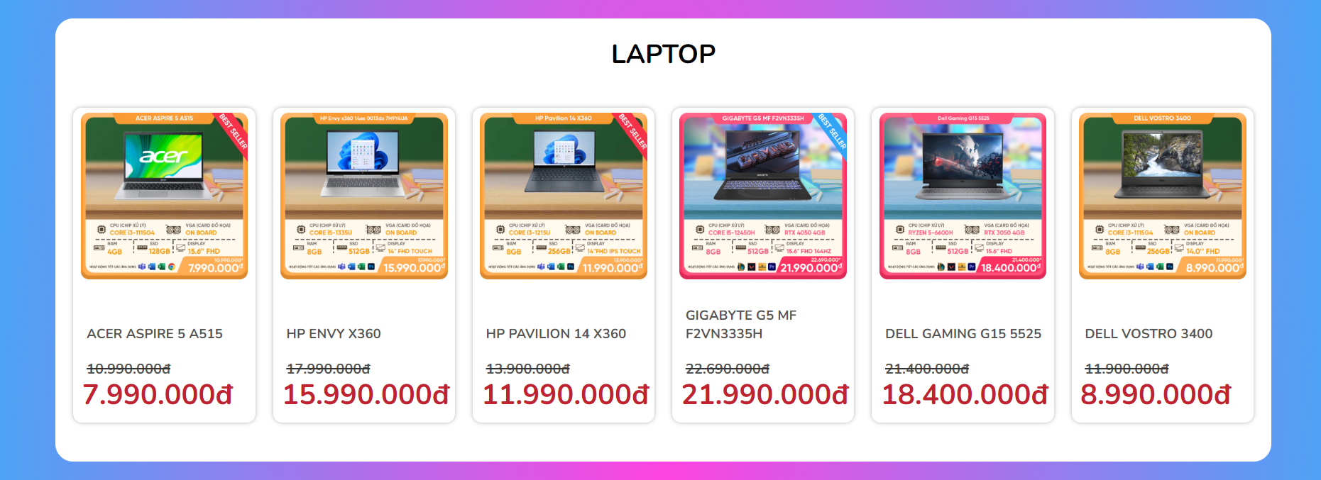
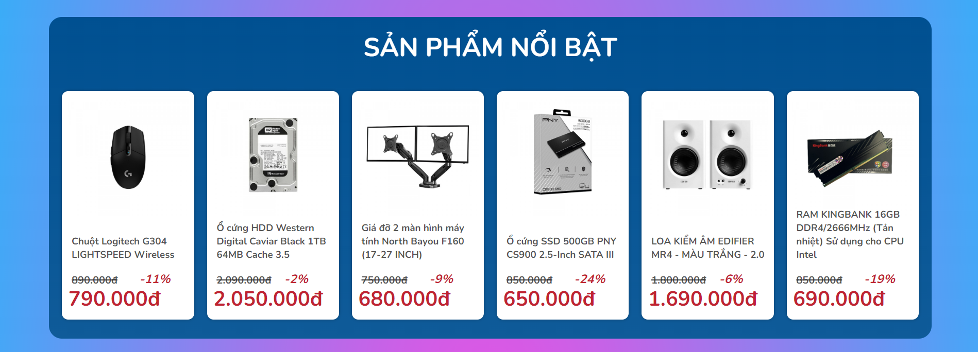
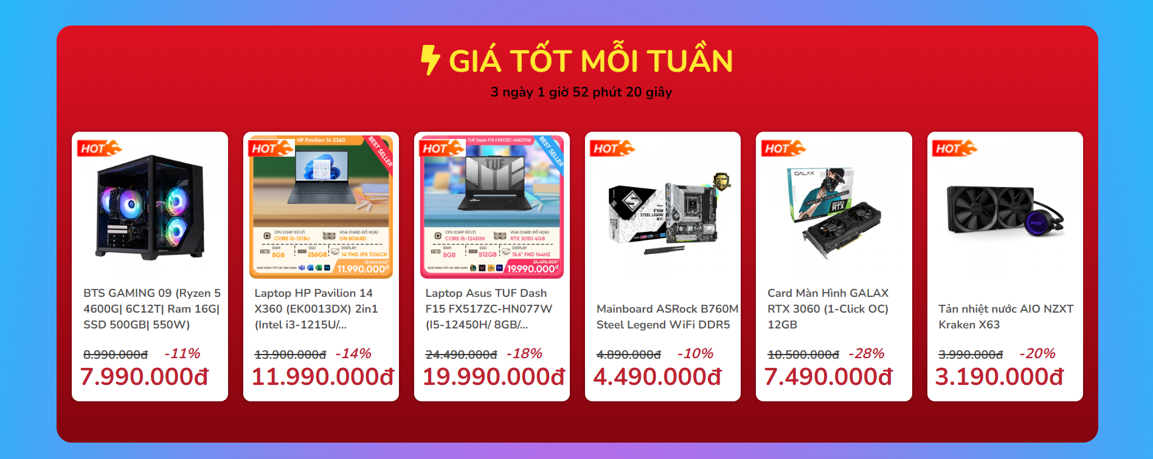
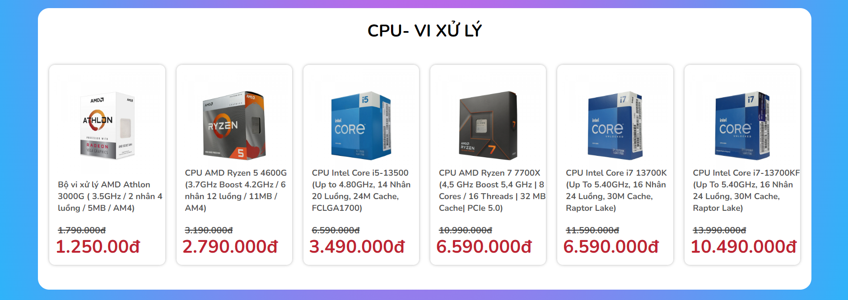
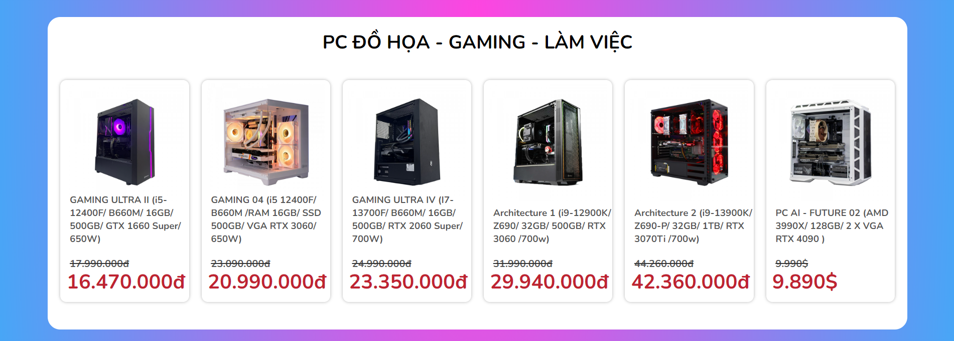
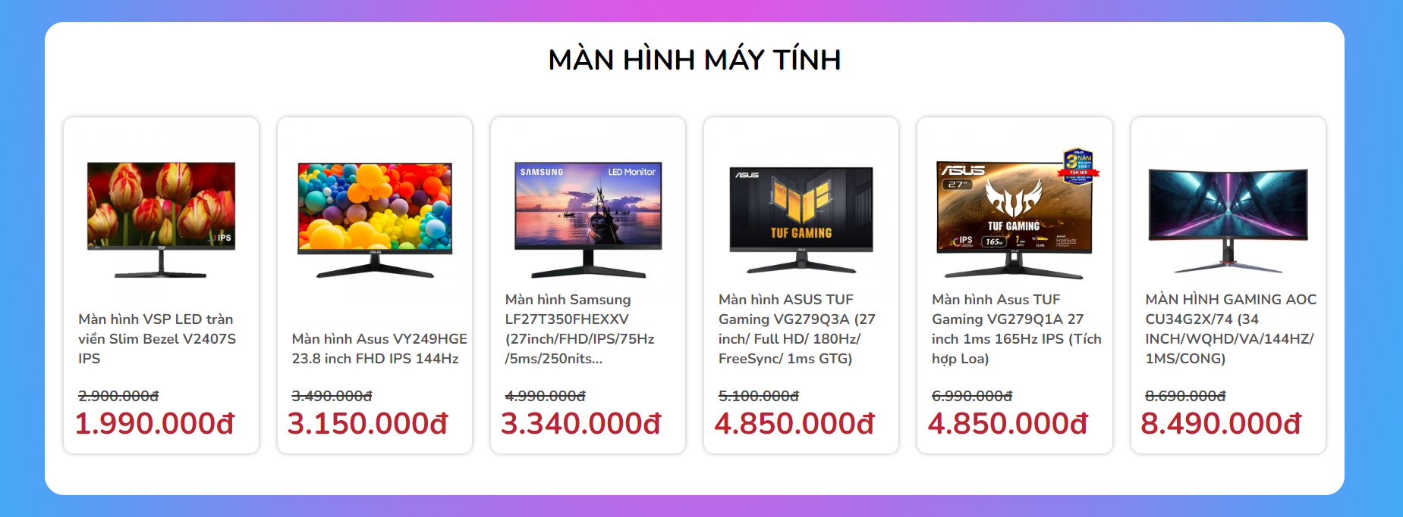
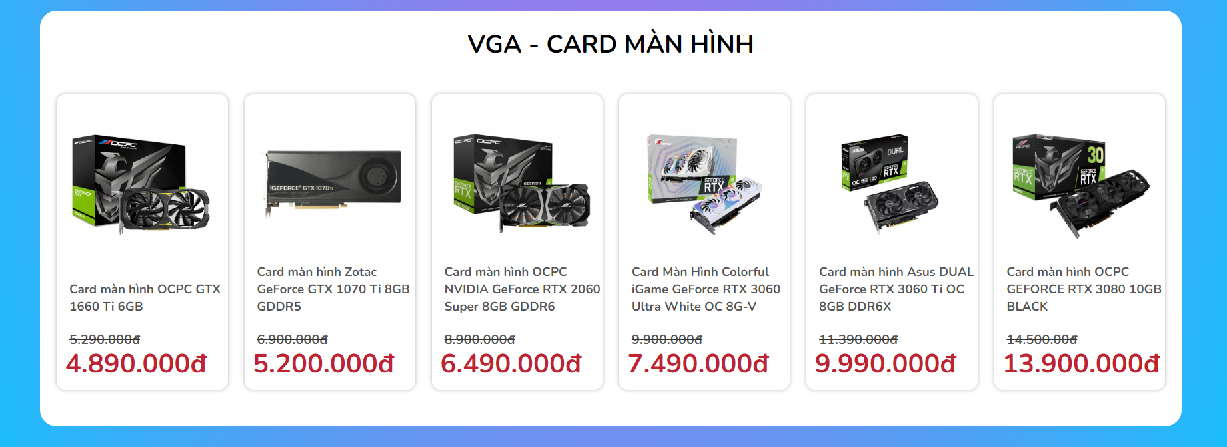

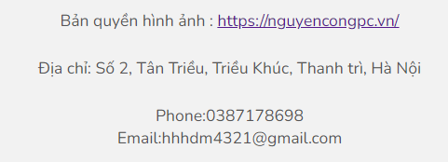
THIẾT KẾ
THIẾT KẾ GIAO DIỆN
Giao diện trang chủ
22

Slide 23
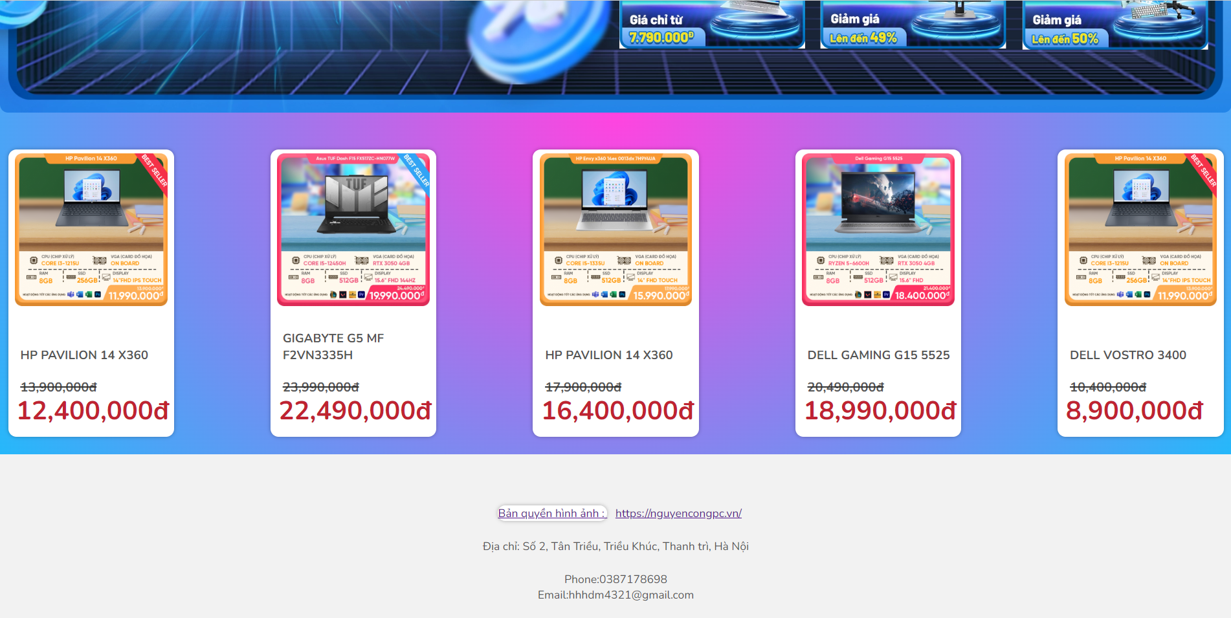
THIẾT KẾ
THIẾT KẾ GIAO DIỆN
Giao diện Laptop
23

Slide 24
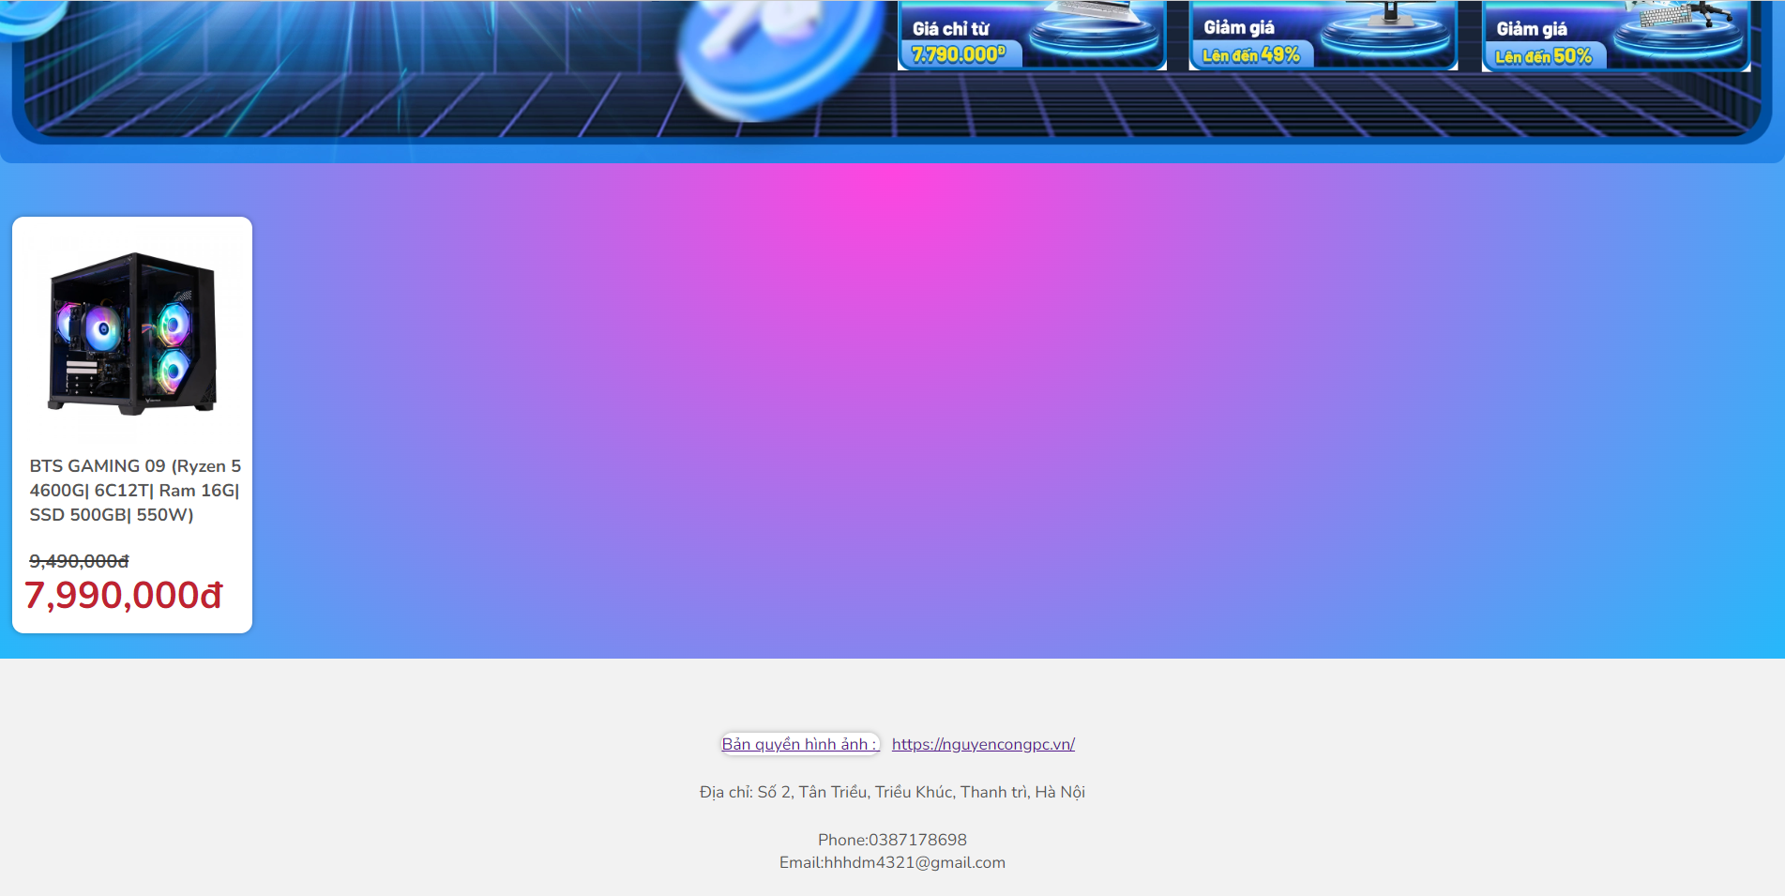
THIẾT KẾ
THIẾT KẾ GIAO DIỆN
Giao diện PC
24

Slide 25
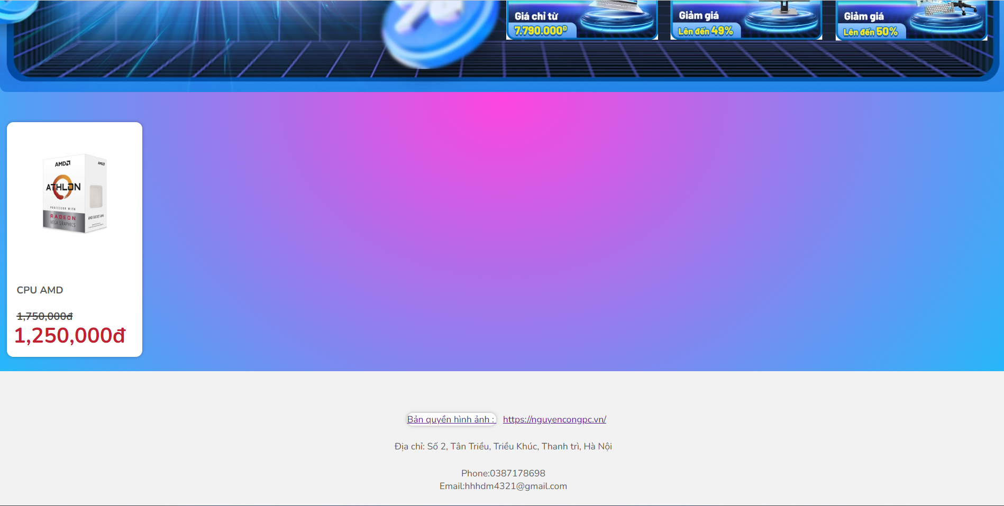
THIẾT KẾ
THIẾT KẾ GIAO DIỆN
Giao diện linh kiện
25

Slide 26
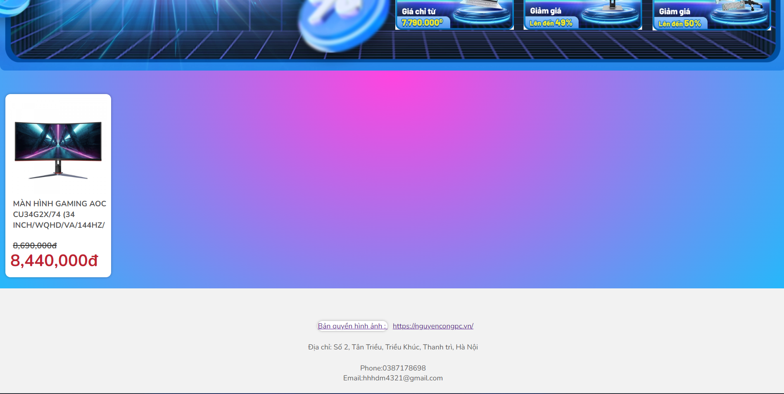
THIẾT KẾ
THIẾT KẾ GIAO DIỆN
Giao diện màn hình
26

Slide 27

KẾT LUẬN
ĐÃ LÀM ĐƯỢC
CHƯA LÀM ĐƯỢC
Xây dựng và hoàn thiện được đầy đủ về mặt lý thuyết các yêu cầu chức năng.
Xây dựng được trang web cơ bản đáp ứng các yêu cầu.
1. Chức năng tìm kiếm còn chưa xây dựng được trong sản phẩm demo.
2.Chức năng giỏ hàng vẫn chưa xây dựng được.
3. Chức năng tài khoản vẫn chưa xây dựng được.
27

